Slide 1
Overheid en sociale zekerheid
Hoofdstuk 15 § 1 en 2

Slide 2
Ministeries
Ministers
Namen
Het kabinet heeft elf ministeries plus twee ministers zonder portefeuille:
Ministerie van Algemene Zaken (AZ)
Ministerie van Binnenlandse Zaken en Koninkrijksrelaties (BZK)
Ministerie van Buitenlandse Zaken (BuZa)
Ministerie van Defensie
Ministerie van Economische Zaken (EZ)
Ministerie van Financiën
Ministerie van Infrastructuur en Milieu (I&M)
Ministerie van Onderwijs, Cultuur en Wetenschap (OCW)
Ministerie van Sociale Zaken en Werkgelegenheid (SZW)
Ministerie van Veiligheid en Justitie (V&J)
Ministerie van Volksgezondheid, Welzijn en Sport (VWS)
http://www.welingelichtekringen.nl/politiek/80361/de-ploeg-is-klaar-rutte-en-alle-12-ministers-fotos.html

Slide 3
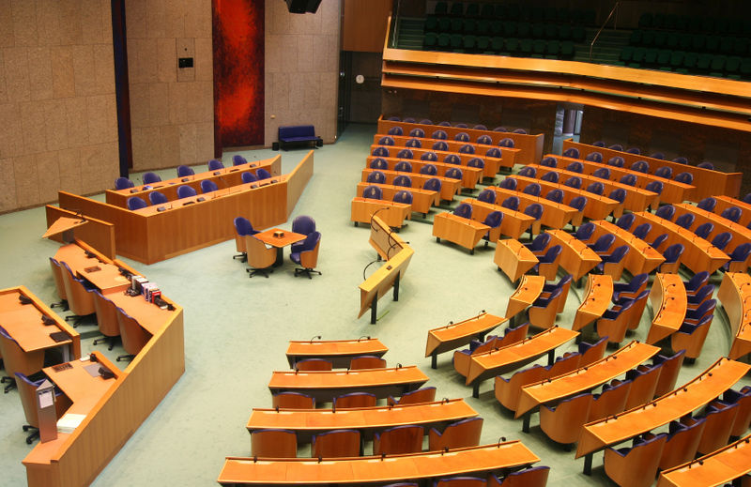

Slide 4
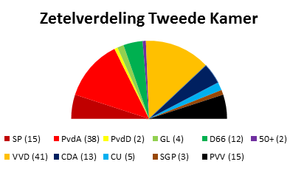

Slide 5
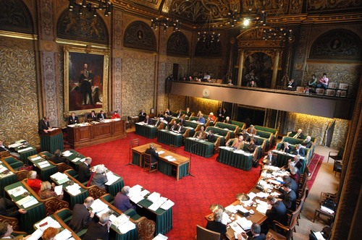

Slide 6
Begrippen uit Den Haag
Rijksoverheid: Alle ministeries samen vormen de Rijksoverheid. Deze neemt maatregelen die voor heel NL gelden.

Slide 7
Begrippen uit Den Haag
Tweede en Eerste kamer(Parlement) nemen beslissingen en controleren het kabinet.

Slide 8
Begrippen uit Den Haag
Regering (het Kabinet) doen wetsvoorstellen en voeren deze uit.

Slide 9
Provinciale staten en gemeenteraad
http://www.youtube.com/watch?v=zdADtL8oRzs

Slide 10
Provinciale staten en gemeenteraad
http://www.youtube.com/watch?v=zdADtL8oRzs
Provinciale Staten: Provinciale wegen, vaarwegen, monumentenzorg en cultuur
Gemeenteraad: Vergunningen, brandweer, plantsoenendienst, riolering

Slide 11
Geschiedenis
http://www.schooltv.nl/eigenwijzer/project/2516175/dossier-maatschappijleer/2157348/maatschappijleer/item/2573752/de-nederlandse-verzorgingsstaat/
Verzorgingsstaat

Slide 12
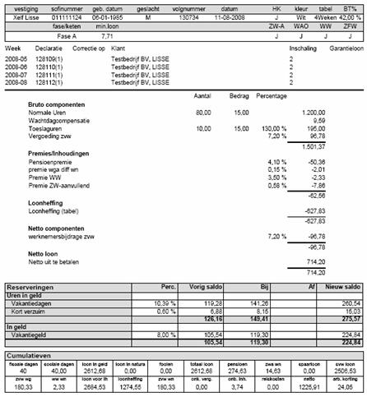

Slide 13
Instellingen voor sociale zekerheid en zorg
Volksverzekeringen
Werknemersverzekeringen

Slide 14
Instellingen voor sociale zekerheid en zorg
Volksverzekeringen
Werknemersverzekeringen
AOW (Algemene ouderdomswet)
AWBZ (Algemene wet bijzondere ziektekosten
ANW (Algemene nabestaandenwet) http://www.belastingdienst.nl/wps/wcm/connect/bldcontentnl/belastingdienst/prive/werk_en_inkomen/sociale_verzekeringen/premies_volks_en_werknemersverzekeringen/

Slide 15
Instellingen voor sociale zekerheid en zorg
Volksverzekeringen
Werknemersverzekeringen
AOW (Algemene ouderdomswet)
AWBZ (Algemene wet bijzondere ziektekosten
ANW (Algemene nabestaandenwet) http://www.belastingdienst.nl/wps/wcm/connect/bldcontentnl/belastingdienst/prive/werk_en_inkomen/sociale_verzekeringen/premies_volks_en_werknemersverzekeringen/
WW (Werklossheidswet)
ZW (ziektewet)
WAO (Wet arbeidsongeschikt)
WIA (wet werk en inkomen naar arbeidsvermogen)

Slide 16
Collectieve sector
De overheid en de instellingen voor sociale zekerheid samen heet de collectieve sector:
Wat wordt waar van betaald?

Slide 17
Collectieve sector
€€ uit belastingen
€€ uit sociale premies
Uitkeringen

Slide 18
Collectieve sector
€€ uit belastingen
€€ uit sociale premies
Politie
Leger
Rechtsspraak
Basisonderwijs
Openbaar bestuur
Uitkeringen

Slide 19
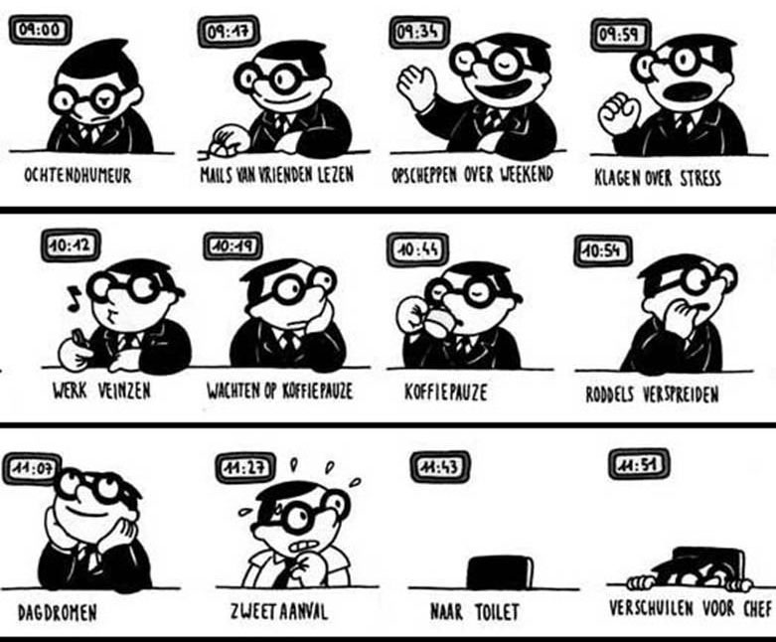
Collectieve sector
€€ uit belastingen
€€ uit sociale premies
Politie
Leger
Rechtsspraak
Basisonderwijs
Openbaar bestuur
AMBTENAREN
Uitkeringen

Slide 20
collectieve en particuliere sector
http://www.youtube.com/watch?v=laY8Goaao9A

Slide 21
Redenen
collectivisatie
privatisering
Voorkoming misbruik politie, leger en rechtsspraak
Te duur voor privatisering(betuwelijn)
Ter bescherming zwakkeren in de samenleving
Stimuleren onderwijs en bibliotheek

Slide 22
Redenen
collectivisatie
privatisering
Voorkoming misbruik politie, leger en rechtsspraak
Te duur voor privatisering(betuwelijn)
Ter bescherming zwakkeren in de samenleving
Stimuleren onderwijs en bibliotheek
Kostenbesparing collectieve sector
Doelmatiger en dus goedkoper
Sneller reageren op wensen en behoeften burgers

Slide 23
Overheidsbemoeienis in particuliere sector
Liberalisme: Geen of weinig bemoeienis met de overheid

Slide 24
Overheidsbemoeienis in particuliere sector
Liberalisme: Geen of weinig bemoeienis met de overheid
Regulering: instellen van geboden en verboden
Deregulering: Versoepelen overheidsregels

Slide 25
Voorbeeld
Heffingen (Milieuheffing, accijns op sigaretten)
Subsidies (Investeringen bedrijven stimuleren)

Slide 26
Voorbeeld
Heffingen (Milieuheffing, accijns op sigaretten)
Subsidies (Investeringen bedrijven stimuleren)
Wet product aansprakelijkheid (Verhalen op fabrikant)
Warenwet (voorschriften op kwaliteit voeding)

Slide 27
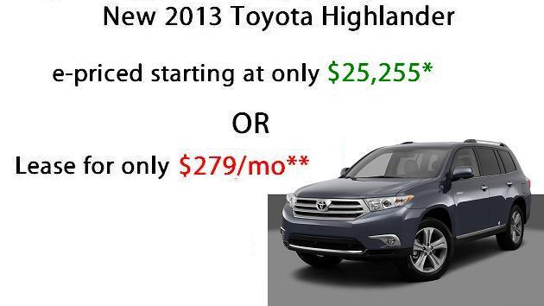
Voorbeeld
Prijzenwet (Duidelijke prijs op kaartje, zie VS)
Bestemmingsplan
Concurrentie voorschriften (Tegengaan monopolypositie, opdrijven prijzen)

Slide 28
Voorbeeld
Heffingen (Milieuheffing, accijns op sigaretten)
Subsidies (Investeringen bedrijven stimuleren)
Wet product aansprakelijkheid (Verhalen op fabrikant)
Warenwet (voorschriften op kwaliteit voeding)
Prijzenwet (Duidelijke prijs op kaartje, zie VS)
Bestemmingsplan
Concurrentie voorschriften (Tegengaan monopolypositie, opdrijven prijzen)

Slide 29
Uitleg Sociale zekerheid
Bijles: http://www.youtube.com/watch?v=sVIUNQAzxzA

Slide 30
Hoofdstuk 15
3 t/m 5

Slide 31
Welke belastingen zijn er?
BTW(belasting toegevoegde waarde)
Wordt berekend over goederen.

Slide 32
Welke belastingen zijn er?
BTW(belasting toegevoegde waarde)
Wordt berekend over goederen.
21 % Algemene tarief(kleding, schoenen)
http://www.omroepgelderland.nl/web/Nieuws-1/1808931/Op-deze-producten-wordt-vanaf-1-oktober-21-BTW-geheven.htm#.UpiR1NLuKE4

Slide 33
Welke belastingen zijn er?
BTW(belasting toegevoegde waarde)
Wordt berekend over goederen.
21 % Algemene tarief(kleding, schoenen)
http://www.omroepgelderland.nl/web/Nieuws-1/1808931/Op-deze-producten-wordt-vanaf-1-oktober-21-BTW-geheven.htm#.UpiR1NLuKE4
6% Bijzondere tarief over eerste levensbehoeften (Krant, Voedingsmiddelen, water, geneesmiddelen, boeken)

Slide 34
Welke belastingen zijn er?
BTW(belasting toegevoegde waarde)
Wordt berekend over goederen.
21 % Algemene tarief(kleding, schoenen)
http://www.omroepgelderland.nl/web/Nieuws-1/1808931/Op-deze-producten-wordt-vanaf-1-oktober-21-BTW-geheven.htm#.UpiR1NLuKE4
6% Bijzondere tarief over eerste levensbehoeften (Krant, Voedingsmiddelen, water, geneesmiddelen, boeken)
0% (medicijnen, medische hulp en diensten van banken)

Slide 35
BTW berekenen
Winkelier koopt schoenen van 100 euro van de groothandel

Slide 36
BTW berekenen
Winkelier koopt schoenen van 100 euro van de groothandel
100 eu. + 19% btw is 119 eu.

Slide 37
BTW berekenen
Winkelier koopt schoenen van 100 euro van de groothandel
100 eu. + 19% btw is 119 eu.
De winkelier wilt 50 eu. Winst maken -> dus verkoopprijs van 150 eu.

Slide 38
BTW berekenen
Winkelier koopt schoenen van 100 euro van de groothandel
100 eu. + 19% btw is 119 eu.
De winkelier wilt 50 eu. Winst maken -> dus verkoopprijs van 150 eu.
Hij moet echter ook 19% BTW rekenen. 19% van 150 is 28,50 eu. -> verkoopprijs is 178,50

Slide 39
BTW berekenen
100 eu. + 19% btw is 119 eu.
BTW betaald door winkelier 19 eu.

Slide 40
BTW berekenen
100 eu. + 19% btw is 119 eu.
BTW betaald door winkelier 19 eu.
Hij moet echter 19% BTW rekenen. 19% van 150 is 28,50 eu. -> verkoopprijs is 178,50

Slide 41
BTW berekenen
100 eu. + 19% btw is 119 eu.
BTW betaald door winkelier 19 eu.
Hij moet echter 19% BTW rekenen. 19% van 150 is 28,50 eu. -> verkoopprijs is 178,50
BTW ontvangen door winkelier 28,50
Wat gebeurt er met verschil van 9,50???

Slide 42
BTW berekenen
100 eu. + 19% btw is 119 eu.
BTW betaald door winkelier 19 eu.
- BTW ontvangen door winkelier 28,50
Wat gebeurt er met verschil van 9,50???
Betalen aan de belastingdienst. 19% over 50 eu. Is ook 9,50

Slide 43
Welke belastingen zijn er?
BTW
Accijnzen(belastingen op goederen die de overheid schadelijk vindt

Slide 44
Welke belastingen zijn er?
BTW
Accijnzen(belastingen op goederen die de overheid schadelijk vindt
Sigaretten
Benzine
Suiker
Alcohol

Slide 45
Welke belastingen zijn er?
BTW
Accijnzen
Motorrijtuigenbelasting
Je betaalt belasting over jouw voertuig als die op jouw naam staat.
Hoogte belasting is afhankelijk van:

Slide 46
Welke belastingen zijn er?
BTW
Accijnzen
Motorrijtuigenbelasting
Je betaalt belasting over jouw voertuig als die op jouw naam staat.
Hoogte belasting is afhankelijk van:
Gewicht
Provincie
De brandstof

Slide 47
Welke belastingen zijn er?
BTW
Accijnzen
Motorrijtuigenbelasting
Loonheffing(loonbelasting en premies voor de volksverzekeringen)
Wordt van je loon ingehouden

Slide 48
Welke belastingen zijn er?
BTW
Accijnzen
Motorrijtuigenbelasting
Loonheffing(loonbelasting en premies voor de volksverzekeringen)
Wordt van je loon ingehouden
Procentueel: Naarmate je meer verdient, moet je meer belasting betalen. De sterkste schouders dragen de zwaarste lasten.

Slide 49
Welke belastingen zijn er?
BTW
Accijnzen
Motorrijtuigenbelasting
Loonheffing
Gemeentelijke belastingen
OZB (onroerende zaak belasting)

Slide 50
Welke belastingen zijn er?
BTW
Accijnzen
Motorrijtuigenbelasting
Loonheffing
Gemeentelijke belastingen
OZB (onroerende zaak belasting)
Afvalstoffenheffing

Slide 51
Welke belastingen zijn er?
BTW
Accijnzen
Motorrijtuigenbelasting
Loonheffing
Gemeentelijke belastingen
OZB (onroerende zaak belasting)
Afvalstoffenheffing
Rioolrechten

Slide 52
Welke belastingen zijn er? Indirecte belastingen
BTW
Accijnzen
Motorrijtuigenbelasting
Loonheffing
Gemeentelijke belastingen
OZB (onroerende zaak belasting)
Afvalstoffenheffing
Rioolrechten
Hondenbelasting
Toeristenbelasting
Retributies(paspoorten)

Slide 53
Waarom hebben we al die inkomsten nodig???

Slide 54
Prinsjesdag
http://www.schooltv.nl/beeldbank/clip/20040317_prinsjesdag01

Slide 55
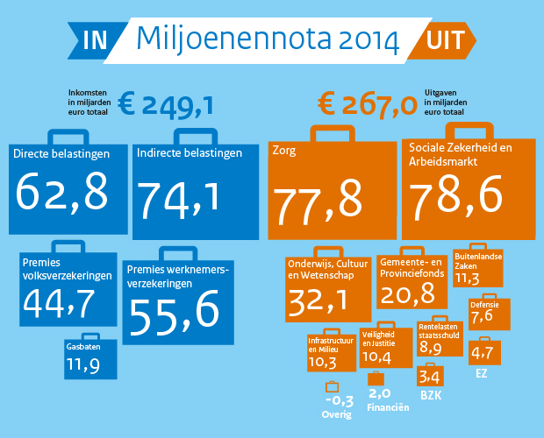
Uitgaven en inkomsten rijk en gemeenten

Slide 56
Inkomsten overheid
BTW, kansspelbelasting
omzetbelasting, loonbelasting, vennootschapsbelasting-> DIRECTE BELASTING
Winsten van overheidsbedrijven zoals De Nederlandsche bank, boetes en verkoop van bijv. aardgas

Slide 57
Inkomsten gemeentes
OZB(over de waarde van jouw koopwoning)
Inkomsten uit diensten(paspoort etc.)
Uitkeringen gemeentefonds(rijksbelastingen)
Inkomsten gemeentelijke voorzieningen(musea bv)

Slide 58
Klassieke verzorgingsstaat
In tweede helft 20ste eeuw opgericht:
Bestaanszekerheid (recht op een sociale uitkering)
Herverdeling van het inkomen (rijkeren zorgen voor de mensen met onvoldoende inkomsten)

Slide 59
Klassieke verzorgingsstaat
In tweede helft 20ste eeuw opgericht:
Bestaanszekerheid (recht op een sociale uitkering)
Herverdeling van het inkomen (rijkeren zorgen voor de mensen met onvoldoende inkomsten)
Zie bladzijde 210 roze gedeelte

Slide 60
Geschiedenis verzorgingsstaat
2004: het stelsel dreigt onbetaalbaar te worden door vergrijzing en de beroepsbevolking daalt
Oplossing:
- Strengere eisen uitkering
- duur uitkering verkorten
- Zwart werk bestrijden
- Uitkeringsbedrag verlaagd
- Ziekenzorgwet geprivatiseerd(CZ, DITZO etc.)

Slide 61
2013 Troonrede
http://www.volkskrant.nl/vk/nl/2686/Binnenland/article/detail/3509115/2013/09/17/Lees-en-kijk-de-troonrede-hier-terug-de-klassieke-verzorgingsstaat-verdwijnt.dhtml
Vanaf 8:20

Slide 62
15.5 en 15.6

Slide 63
Begrotingstekort???

Slide 64
Gevolg begrotingstekort
Lenen ->

Slide 65
Gevolg begrotingstekort
Lenen ->
Staatsschuld groeit ->
Waarom?

Slide 66
Gevolg begrotingstekort
Lenen ->
Staatsschuld groeit ->
Waarom? Lenen kost geld, want er moet rente over betaald worden.

Slide 67
Gevolg begrotingstekort
Lenen ->
Staatsschuld groeit ->
Waarom? Lenen kost geld, want er moet rente over betaald worden. De schuld wordt jaarlijks afgelost

Slide 68
Financieringstekort
Begrotingstekort – aflossingen op staatsschuld
Dit geeft aan met welk bedrag de staatsschuld toeneemt.

Slide 69
Bijvoorbeeld 2014
Uitgaven
Ontvangsten
Begrotingstekort
Aflossing schulden
Financieringstekort (toename staatsschuld)
267 miljard
249 miljard
18 miljard
15 miljard
3 miljard

Slide 70
Financieringsoverschot???
Dit is één keer voorgekomen, namelijk in 2001

Slide 71
Financieringsoverschot???
Dit is één keer voorgekomen, namelijk in 2001 Nog onduidelijkheden??? Bijles: http://www.youtube.com/watch?v=0L3tfnGtOeg

Slide 72
Bezuinigen op uitgaven of inkomsten verhogen
Bezuinigen
Inkomsten verhogen

Slide 73
Bezuinigen op uitgaven of inkomsten verhogen
Bezuinigen
Inkomsten verhogen
Matiging salaris coll. Sector

Slide 74
Bezuinigen op uitgaven of inkomsten verhogen
Bezuinigen
Inkomsten verhogen
Matiging salaris coll. Sector
Minderen ambtenaren

Slide 75
Bezuinigen op uitgaven of inkomsten verhogen
Bezuinigen
Inkomsten verhogen
Matiging salaris coll. Sector
Minderen ambtenaren
Laten privatiseren

Slide 76
Bezuinigen op uitgaven of inkomsten verhogen
Bezuinigen
Inkomsten verhogen
Matiging salaris coll. Sector
Minderen ambtenaren
Laten privatiseren
Verlaging subsidies

Slide 77
Bezuinigen op uitgaven of inkomsten verhogen
Bezuinigen
Inkomsten verhogen
Matiging salaris coll. Sector
Minderen ambtenaren
Laten privatiseren
Verlaging subsidies
Bezuinigen soc. Zekerheid (verlaging uitkeringen -> dalen bestedingen -> stijging werkloosheid)

Slide 78
Bezuinigen op uitgaven of inkomsten verhogen
Bezuinigen
Inkomsten verhogen
Matiging salaris coll. Sector
Minderen ambtenaren
Laten privatiseren
Verlaging subsidies
Bezuinigen soc. Zekerheid (verlaging uitkeringen -> dalen bestedingen -> stijging werkloosheid)
Verhoging belastingen producten 19->21

Slide 79
Bezuinigen op uitgaven of inkomsten verhogen
Bezuinigen
Inkomsten verhogen
Matiging salaris coll. Sector
Minderen ambtenaren
Laten privatiseren
Verlaging subsidies
Bezuinigen soc. Zekerheid (verlaging uitkeringen -> dalen bestedingen -> stijging werkloosheid)
Verhoging belastingen producten 19->21
Verhoging belasting inkomen

Slide 80
Bezuinigen op uitgaven of inkomsten verhogen
Bezuinigen
Inkomsten verhogen
Matiging salaris coll. Sector
Minderen ambtenaren
Laten privatiseren
Verlaging subsidies
Bezuinigen soc. Zekerheid (verlaging uitkeringen -> dalen bestedingen -> stijging werkloosheid)
Verhoging belastingen producten 19->21
Verhoging belasting inkomen
Privatiseren

Slide 81
Bezuinigen op uitgaven of inkomsten verhogen
Bezuinigen
Inkomsten verhogen
Matiging salaris coll. Sector
Minderen ambtenaren
Laten privatiseren
Verlaging subsidies
Bezuinigen soc. Zekerheid (verlaging uitkeringen -> dalen bestedingen -> stijging werkloosheid)
Verhoging belastingen producten 19->21
Verhoging belasting inkomen
Privatiseren
Verhoging aardgas en boetes

Slide 82
Bezuinigen op uitgaven of inkomsten verhogen
Bezuinigen
Inkomsten verhogen
Matiging salaris coll. Sector
Minderen ambtenaren
Laten privatiseren
Verlaging subsidies
Bezuinigen soc. Zekerheid (verlaging uitkeringen -> dalen bestedingen -> stijging werkloosheid)
Verhoging belastingen producten 19->21
Verhoging belasting inkomen
Privatiseren
Verhoging aardgas en boetes
Stimuleren consumptie

Slide 83
Op gemeenteniveau
Uitgaven
Inkomsten

Slide 84
Op gemeenteniveau
Uitgaven
Inkomsten
Plantsoenendienst
Riolering
Politie
Sociale voorzieningen
Scholen
Stadsvernieuwing
sportcomplexen

Slide 85
Op gemeenteniveau
Uitgaven
Inkomsten
Plantsoenendienst
Riolering
Politie
Sociale voorzieningen
Scholen
Stadsvernieuwing
sportcomplexen
Gemeentefonds
Rijksuitkeringen(bijstand)
Gemeentelijke belastingen(OZB, afval, riool)
Gemeentelijke bedrijven
Retributies

Slide 86
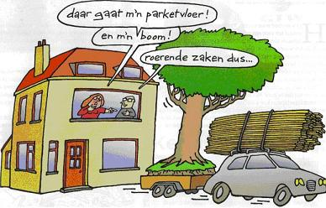
Onroerende zaak belasting

Slide 87
Onroerende zaak belasting
Als het parket zwevend is gelegd op een isolerende onderlaag, dan gaat het om een roerende zaak. De verkoper mag het parket dan dus meenemen, als u er geen andere afspraken over maakt. Parket is alleen onroerend als het is vastgelijmd of-gespijkerd. Vooral in appartementen worden parketten vaak zwevend gelegd, omdat er dan een etage lager minder geluid doorklinkt.
Als de planten in potten staan, zijn het roerende zaken. Waarschijnlijk verhuist de verkoper die mee. Staan de planten vast in de grond, dan horen ze bij de tuin en het huis. Toch komt het vrij vaak voor dat hele struiken en boompjes worden uitgegraven meegesleept.
Sommige zonneschermen zitten zo bevestigd dat ze eigenlijk niet zonder schade te verwijderen zijn. In dat geval gaat het dus om onroerende zaken.
In een inbouwkeuken is een afzuigkap meestal zo gemonteerd dat hij er zonder schade niet uit te krijgen is en is dus onroerend. Maar een handige doe-het-zelver heeft er misschien zelf eentje gekocht en geïnstalleerd. Die is vaak zo weer los te maken en hoeft hij dus niet achter te laten.
Rolluiken voor zonwering zijn vaak gemakkelijk te verwijderen, zonder dat er schade ontstaat. Dan gaat het om roerende zaken. Iets anders geldt voor rolluiken die bedoeld zijn om inbrekers buiten te houden. Die zijn heel moeilijk weg te halen - als het goed is - en horen om die reden bij het huis.

Slide 88
Voorbeeld belasting
2006 €2,43 per €2500
Waarde huis €182.500

Slide 89
Voorbeeld belasting
2006 €2,43 per €2500
Waarde huis €182.500
€182.500 : €2500 = 73
73 x €2,43 = €177,39

Slide 90
Voorbeeld belasting
2006 €2,43 per €2500
Waarde huis €182.500
€182.500 : €2500 = 73
73 x €2,43 = €177,39
Dit verschilt per gemeente

